Slide 1
TRƯỜNG TIỂU HỌC NHƠN PHÚ
BÀI 14 : GIA ĐÌNH THÂN YÊU
GV: Lê Thị Xuân San

Slide 2
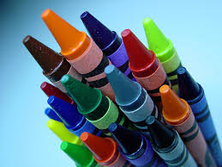
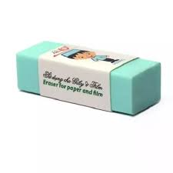
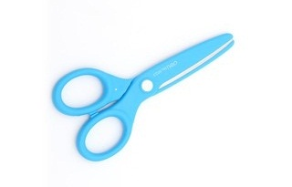
Chuẩn bị đồ dùng học tập

Slide 3
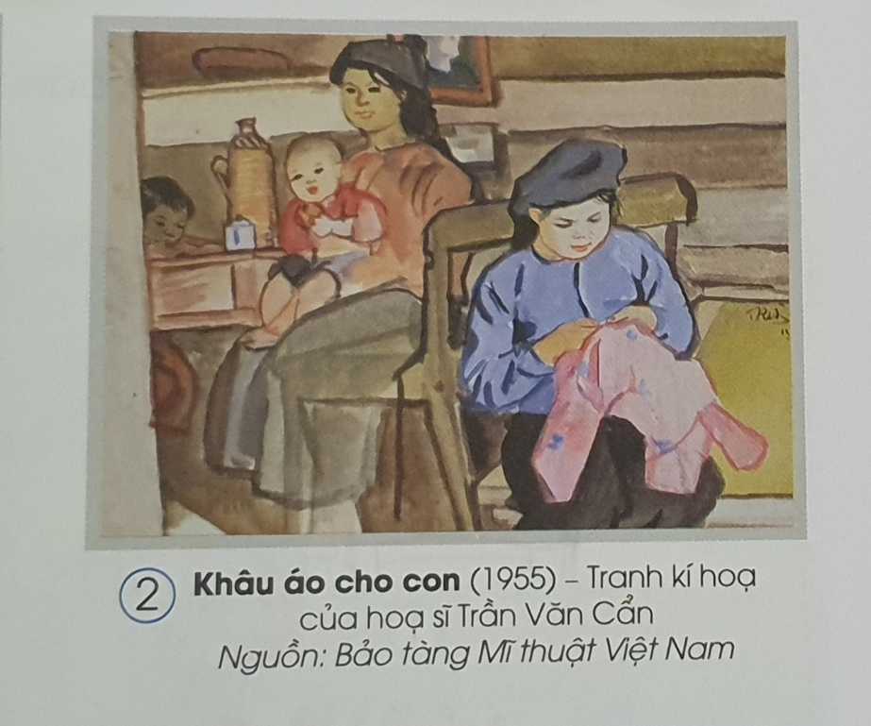
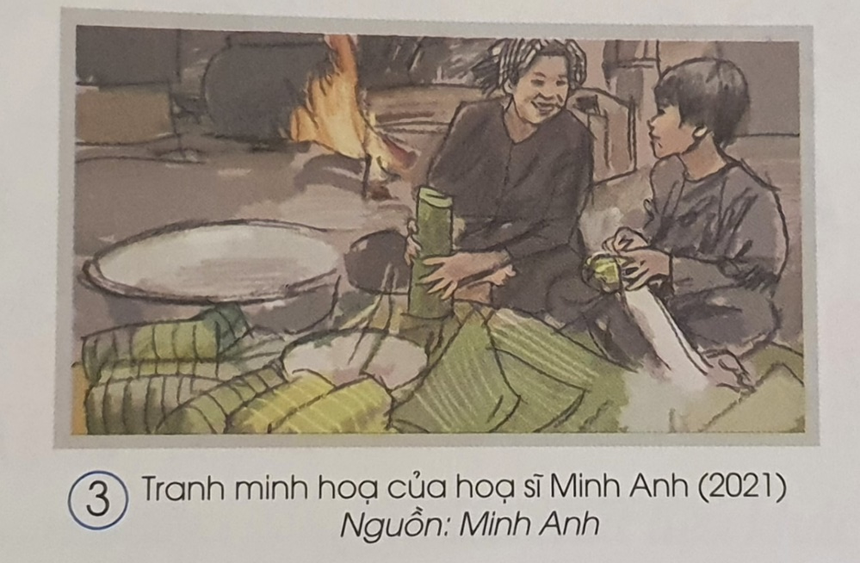
Hoạt động 1: Quan sát, nhận xét

Slide 7
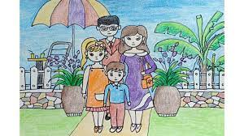
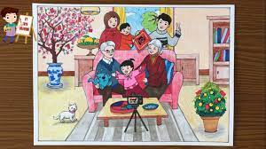
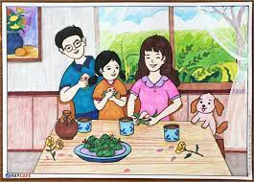
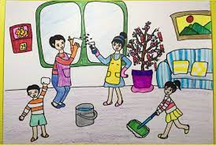
Tham khảo các sản phẩm của học sinh

Slide 8
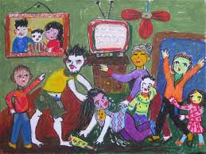
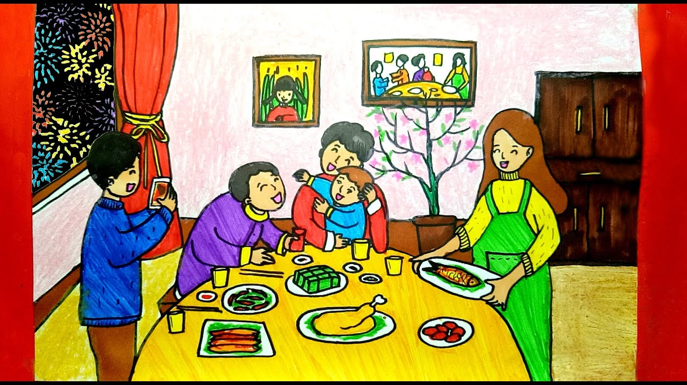
Tham khảo các sản phẩm của học sinh

Slide 9
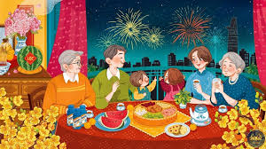
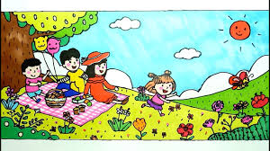
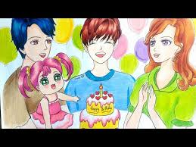
Tham khảo các sản phẩm của học sinh

Slide 11
* Tổ chức học sinh thực hành
- Yêu cầu học sinh thực hành cá nhân.

Slide 12
Hoạt động 3 : Cảm nhận và chia sẻ

